Slide 1


警察如何分工？
——我国警种划分制度及协同运作机制
汇报人：
桑治 幸可函
尹誉 王伟涵
庞家宝

Slide 2
1
引入
目 录
2
警种划分
Contents
3
分工如何运作
4
智能化下的警种分工
5
问题与改进
6
总结

Slide 3
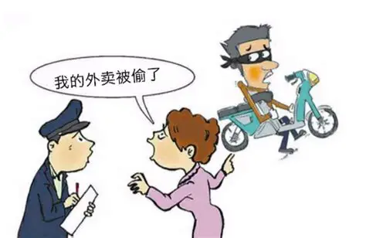
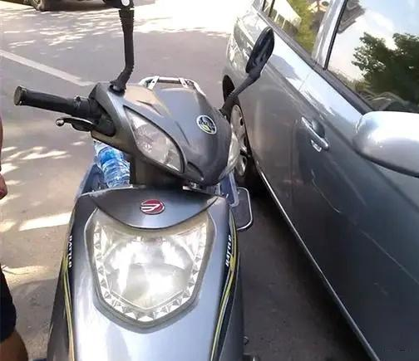
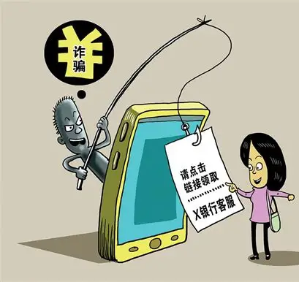
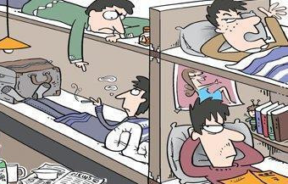
同样是报警，为什么处理方式完全不同？
外卖被偷 / 宿舍丢东西该不该报警？
骑车被撞 / 发生剐蹭
找交警还是打110？
网上被骗 /陷进刷单
报案之后谁来处理？
室友冲突 / 校园纠纷学校处理/警察介入？
这些情况都可以报警，但处理它们的警察却完全不同。
为什么不是同一个警察来处理？

Slide 4
1
引入
目 录
2
警种划分
Contents
3
分工如何运作
4
智能化下的警种分工
5
问题与改进
6
总结

Slide 5
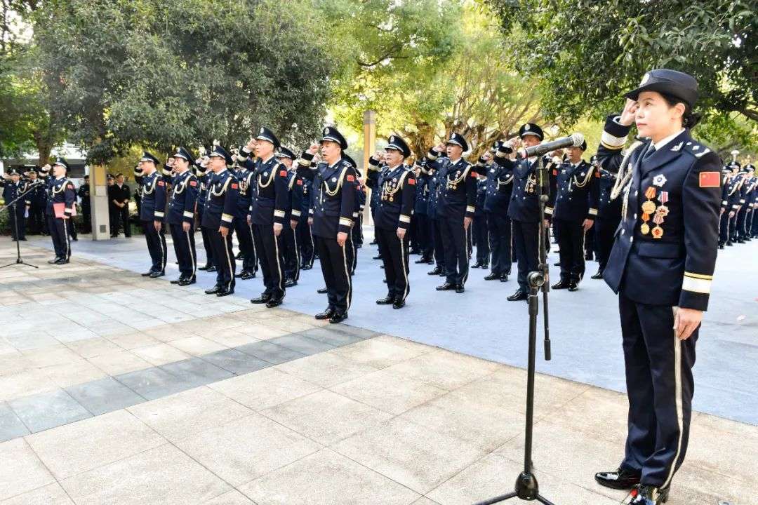
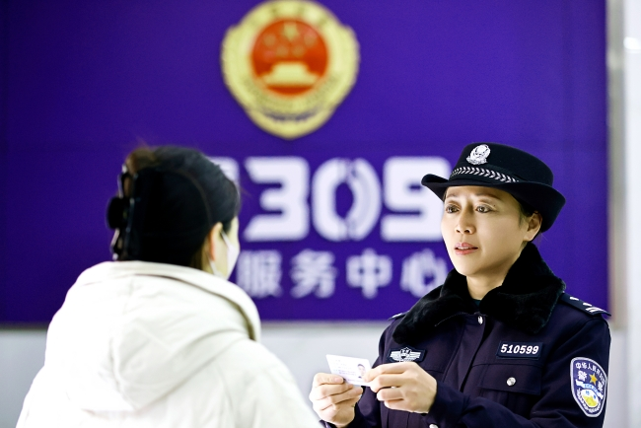
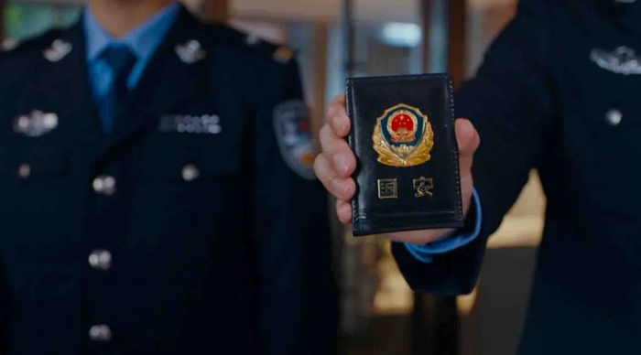
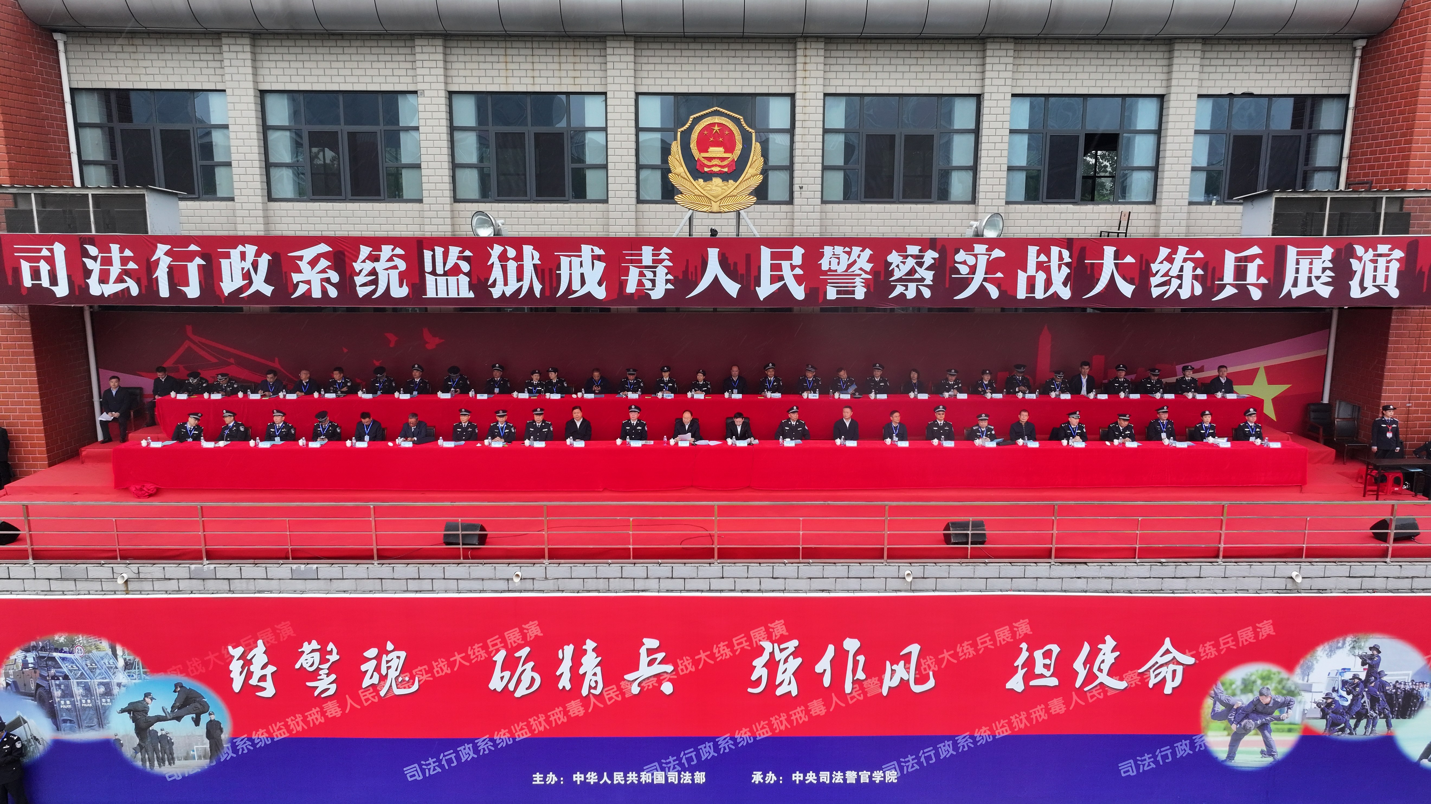

中国警察体系概貌
根据《人民警察法》，我国人民警察按隶属可概括为四大系统：
公安机关
人民警察
国家安全机关
人民警察
司法行政机关
人民警察
法院/检察院
人民警察
日常执法主力
治安、刑侦、交通、网安等
与社会公众接触最频繁
维护国家安全
反间谍、反渗透等
承担隐蔽战线任务
监狱、戒毒执法力量
监狱管理
教育改造与戒治矫治
司法活动保障力量
法庭警卫、押解看管
协助办案与秩序维护
公安机关是我们日常接触最多的执法主体

Slide 6
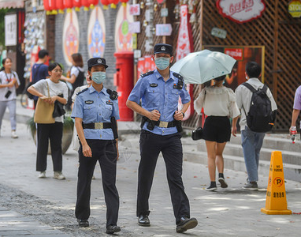
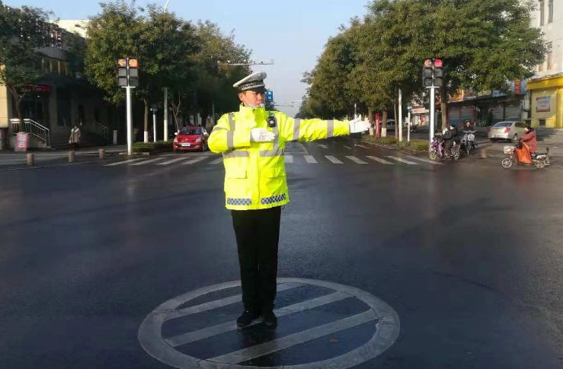
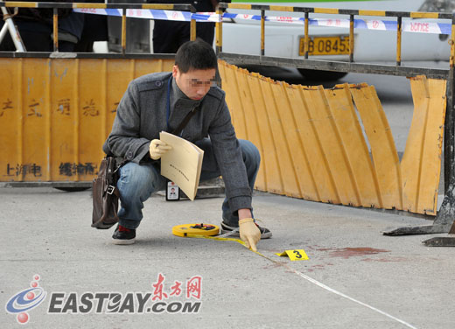

公安机关内部警种
治安警察
负责公共秩序与常见治安问题
———————————
宿舍纠纷、物品丢失、校园巡逻
治安警察
负责公共秩序与常见治安问题
———————————
宿舍纠纷、物品丢失、校园巡逻
治安警察
负责公共秩序与治安问题
———————————
宿舍纠纷、物品丢失、校园巡逻
交通警察（交警）
负责道路交通管理
———————————
事故处理、交通疏导、违章治理
治安警察
负责公共秩序与常见治安问题
———————————
宿舍纠纷、物品丢失、校园巡逻
治安警察
负责公共秩序与常见治安问题
———————————
宿舍纠纷、物品丢失、校园巡逻
刑事警察（刑侦）
负责刑事案件侦查
———————————
盗窃、伤害、诈骗等案件侦办
网络安全警察（网安）
负责网络空间安全与案件
—————————————
网络诈骗、信息泄露、网络违法犯罪
此外，还有经侦、禁毒、特警、户籍、出入境管理等其他专业警种。

Slide 7
大学生遇险速查卡
事故 | 找谁？ | 正确做法
宿舍被盗 / 外卖丢失 | 社区片警 / 治安警 | 保留现场，立即拨打110
电动车被撞 / 车辆刮擦 | 交通警察 | 拍照留证，拨打122/110
网上被骗 / 兼职刷单 | 网安支队 + 刑侦大队 | 立刻报案，保留转账记录
遭遇校园欺凌 / 打架斗殴 | 治安警察 | 先报告学校，再报警处理
身份证补办 / 户口迁移 | 户籍警察 | 携带证件去派出所户籍窗口
💡
记不住具体警种？没关系，遇到紧急情况直接拨打 110，指挥中心会帮你转接！

Slide 8
1
引入
目 录
2
警种划分
Contents
3
分工如何运作
4
智能化下的警种分工
5
问题与改进
6
总结

Slide 9




警种分工是如何真正运作的
警务体系的运行，不只是“分警种”，而是专业、管辖与任务三种分工同时展开：
专业处理
①按专业领域划分
让专业的人做专业的事
刑侦、网安、治安、交警、特警等分别处理不同类型问题
属地管辖：事发地负责
行业管辖：特殊行业专管
层级管辖：重大案件上提
避免推诿
②按管辖范围划分
让每件事都有人负责
属地管辖 / 行业管辖 / 层级管辖，共同确保案件有人管、管得了
全时覆盖
③按任务性质划分
让日常与应急都能覆盖
从日常走访巡逻到专项打击行动，再到应急突发事件处置，形成全时警务保障
三种分工维度叠加在一起，才构成真正运行中的警务体系

Slide 10
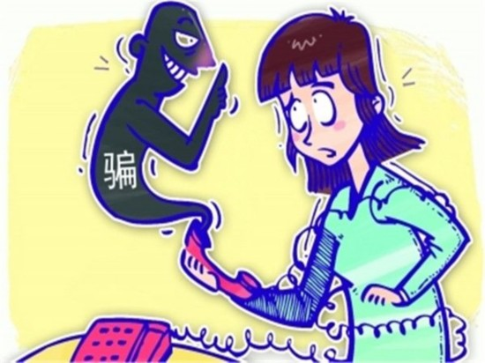

分工的目标不是分家，而是协同作战
2016年1月，同济大学一名大二女生遭遇假冒“公检法”电信诈骗，被诱导转走 70 余万元，并按骗子指令前往外地“躲避调查”，家属一度误以为其被绑架而报警。
属地公安先接警处置
家属发现失联后，首先向派出所报警，警方随即启动搜救。
2. 侦查力量负责追踪排查
上海警方调阅大量现场监控，查明她从同济大学嘉定校区离开后前往杭州、绍兴。
4. 刑侦力量继续案件侦办
松江公安分局刑侦支队反侵财队参与介绍案情，案件进入进一步侦查阶段。
3. 技术手段提供支撑
在接警后 48 小时内，警方通过技术手段确定两名受害人的位置，并最终找到人。
一个复杂案件，需要多个警种无缝配合，多个环节协同推进
分工核心目标：明确职责边界，打破部门壁垒，形成整体合力

Slide 11
1
引入
目 录
2
警种划分
Contents
3
分工如何运作
4
智能化下的警种分工
5
问题与改进
6
总结

Slide 12
谢谢!
（总结）

